Slide 1
DNS
Gymnasium Kirchenfeld

Slide 2
Domain Name System (DNS)
Menschen können sich schlecht Zahlen merken
Hostnames sind einfach und naheliegend
Computer kommunizieren über IP-Adressen
→ Übersetzung nötig

Slide 3
DNS: Das Telefonbuch des Internets
Telefonbuch
DNS
Abfrage:
Wie lautet die Telefonnummer der Person XY?
Abfragen:
Welche IP-Adresse hat der Host www.gymkirchenfeld.ch?
Welcher Hostname gehört zur IP-Adresse 82.197.176.117?

Slide 4
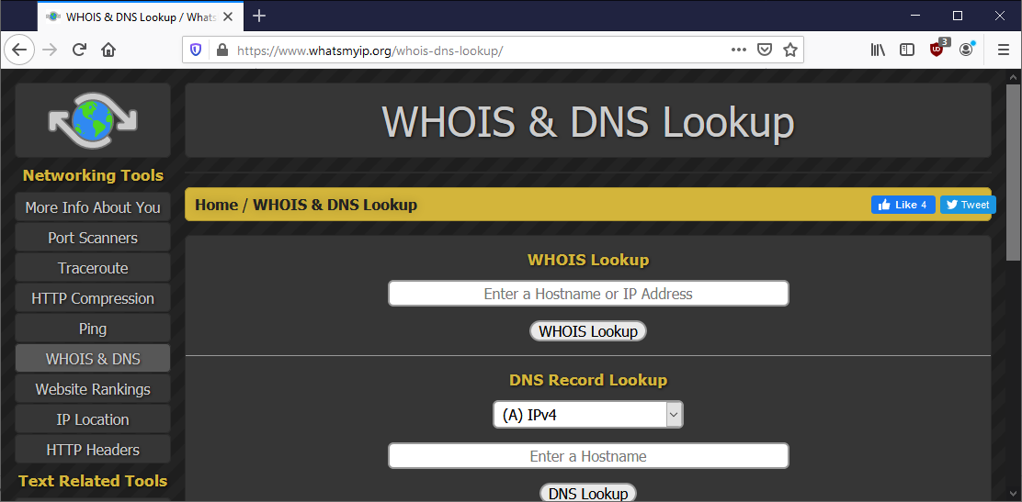
Hostnamen und IP-Adressen auflösen

Slide 5
Hostnamen/IP-Adressen auflösen
Eingabeaufforderung resp. Terminal öffnen
Befehl: nslookup
Beispiel Vorwärtslookup: nslookup www.gymkirchenfeld.ch
Beispiel Rückwärtslookup: nslookup 82.197.176.117

Slide 6
Aufgaben – DNS
Wie lautet die IP-Adresse von
intern.gymkirchenfeld.ch
sbb.ch
www.unibe.ch
Wie lautet der Hostname zu folgenden IP-Adressen
82.197.176.114
130.92.250.18
192.168.1.54

